Slide 1
К уроку окружающего мира
УМК Перспективная начальная школа

Slide 2
Проверка:
Самооценка:
Нет ошибок - 5
1 ошибка – 4
2 ошибки – 3
Больше двух - 2

Slide 3

Как образуется почва?

Slide 4
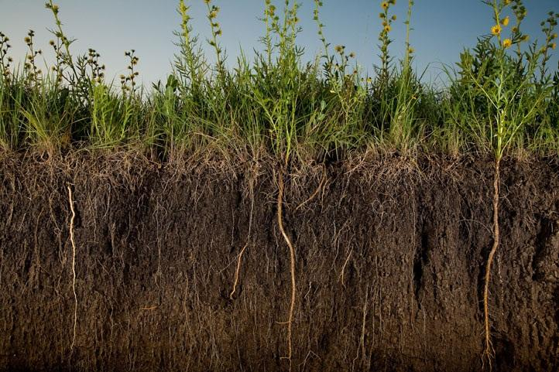

Slide 5
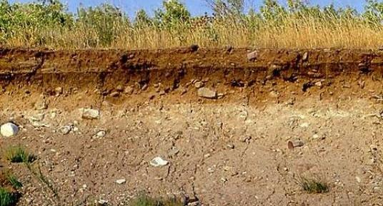

Slide 6


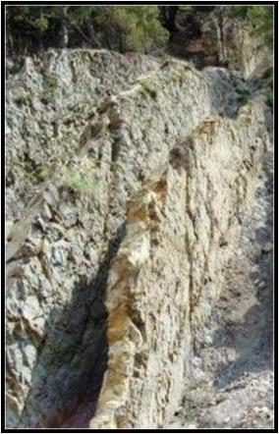

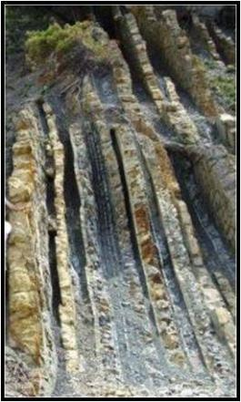
Образование почвы.

Slide 7
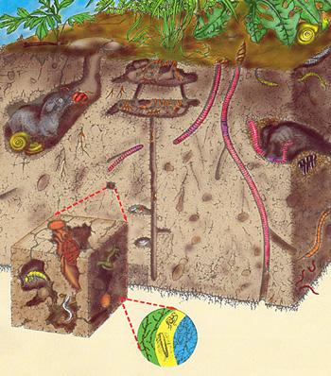

Slide 8
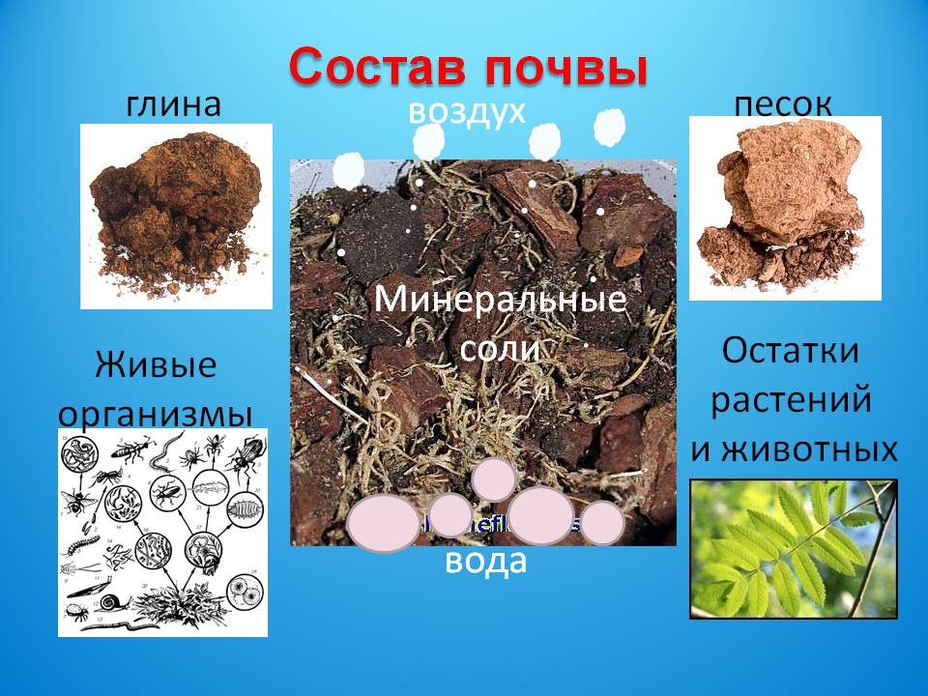

Slide 9
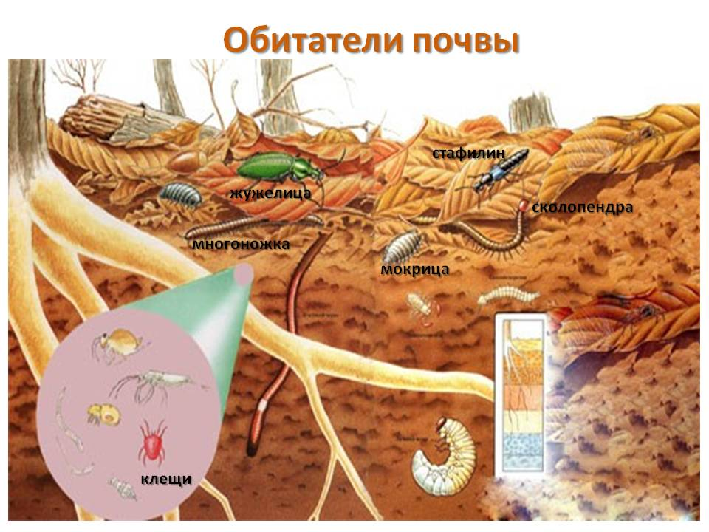

Slide 10
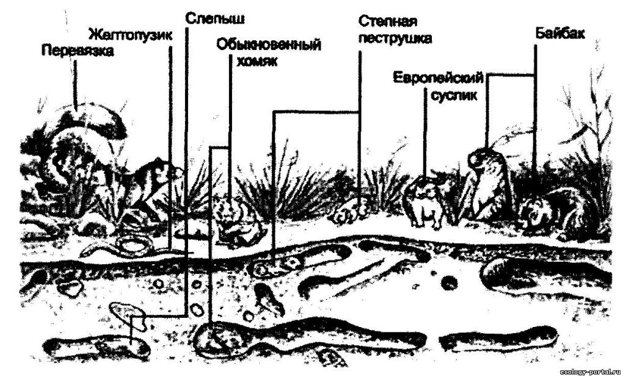

Slide 11
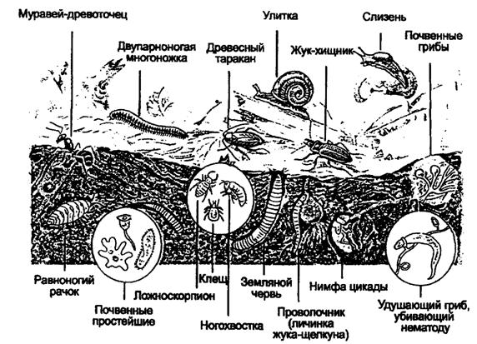

Slide 12
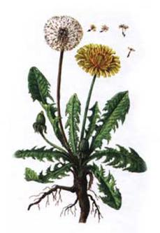
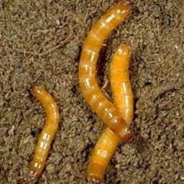
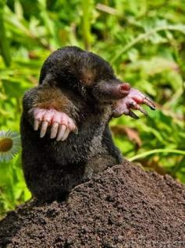

Slide 13
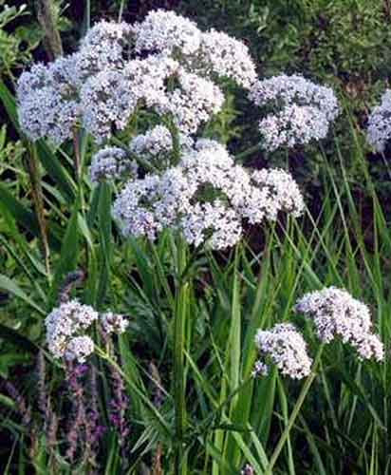

Slide 14
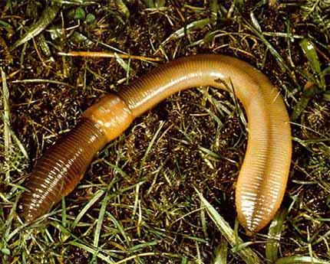

Slide 15
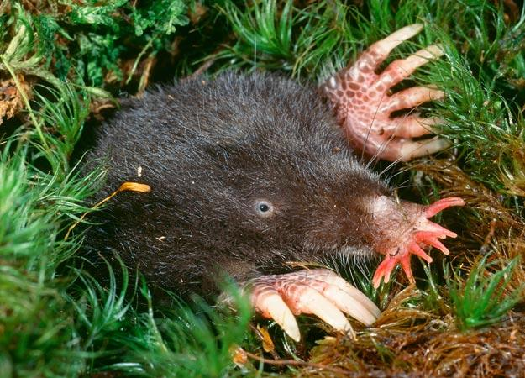

Slide 16
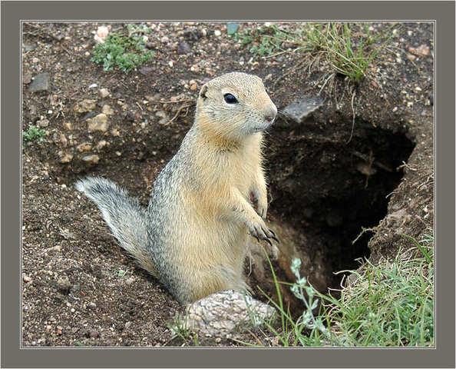

Slide 17
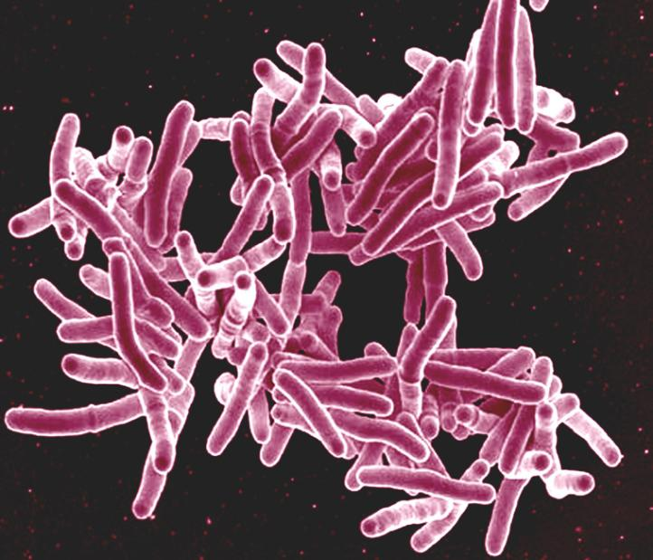

Slide 18
Ресурсы:
http://s018.radikal.ru/i526/1201/73/23b372be9775.jpg почва
http://i1.gorodnet.ru/pics/p/77/26/9551590_506a8de7a1cfa почва
http://ic.pics.livejournal.com/amonit/6151207/403437/403437_original.jpg почва
http://5klass.net/datas/okruzhajuschij-mir/Svojstva-pochvy/0017-017-Sostav-pochvy.jpg состав почвы
http://www.ecology-portal.ru/pictures02/pojushie.jpg животные
http://ekolog.org/books/3/img/image020.png животные
http://pptcloud.ru/datas/okruzhajuschij-mir/Obitateli-pochvy/0006-006-Obitateli-pochvy.jpg животные
http://www.chemvest.ru/uploads/images/oduvanchik.jpg корень одуванчика
http://media.realitatea.ro/multimedia/image/200809/w460/image_122116178882931200_1.jpg личинки
http://www.fermer1.ru/sites/default/files/imagecache/500x500/wysiwyg_imageupload/3642/47722_26.jpg крот
http://www.socionics.org/forums/81/1402306/ShowThread.aspx крот
http://druidgor.narod.ru/travnik/travnik61.html валериана
http://s61.radikal.ru/i172/1204/89/66b3b85dee9c.jpg растительноядные животные почвы
http://www.niaid.nih.gov/SiteCollectionImages/news/TBMycoDorwardHI.JPG бактерии обитающие в почве
http://img708.imageshack.us/img708/6921/724394537698.jpg суслик
http://gifportal.ru/142_2.html - анимационные картинки

